Slide 4
การที่สมเด็จพระเจ้าตากสินมหาราชทรงเลือกกรุงธนบุรีเป็นที่ตั้งราชธานีแห่งใหม่ เนื่องจากกรุงศรีอยุธยามีสภาพเสียหายเกินกว่ากำลังไพร่พลของพระองค์จะบูรณะซ่อมแซมได้ ประกอบกับความเหมาะสมของกรุงธนบุรี เพราะปัจจัยหลายประการดังนี้
กรุงธนบุรีเป็นเมืองหน้าด่านทางน้ำ
กรุงธนบุรีมีป้อมปราการตั้งอยู่ทั้ง ๒ ฟากแม่น้ำ
กรุงธนบุรีมีความสำคัญทางเศรษฐกิจ
กรุงธนบุรีไม่ถูกกระทบกระเทือนจากสงคราม

Slide 5
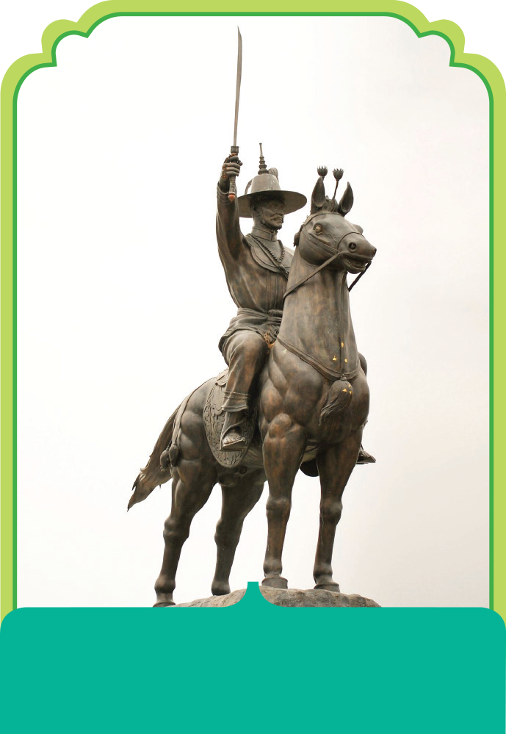
สมเด็จพระเจ้าตากสินมหาราชมีพระนามเดิมว่า สิน บิดาชื่อนายไหฮอง เป็นคนจีนอพยพเข้ามาอยู่อาศัยที่กรุงศรีอยุธยา สมเด็จพระเจ้าตากสินมหาราชทรงเป็นผู้นำกอบกู้เอกราช และสถาปนาอาณาจักรธนบุรีขึ้นมาใหม่

Slide 6
ชุมนุมเจ้าพระยาพิษณุโลก (เรือง)
ชุมนุมเจ้าพระฝาง (เรือน) สังฆราชาเมืองสวางคบุรี
^{ชุมนุมเจ้านครศรีธรรมราช (หนู)}
ชุมนุมเจ้าพิมาย (กรมหมื่นเทพพิพิธ)
ชุมนุมพระยาตาก (สิน) ที่เมืองจันทบุรี

Slide 7
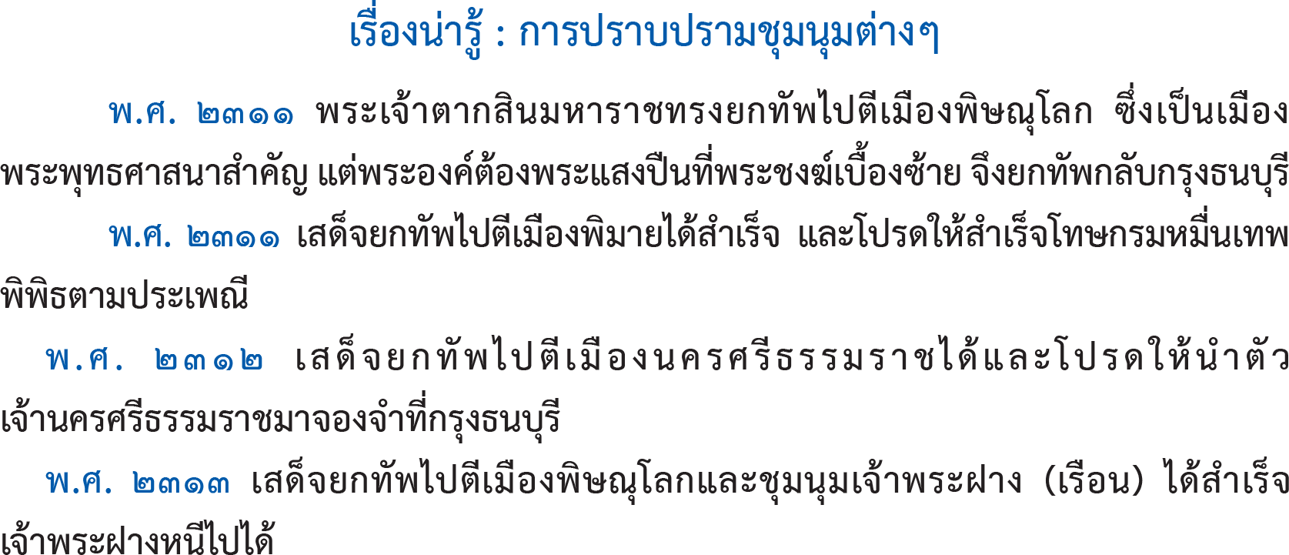

Slide 8
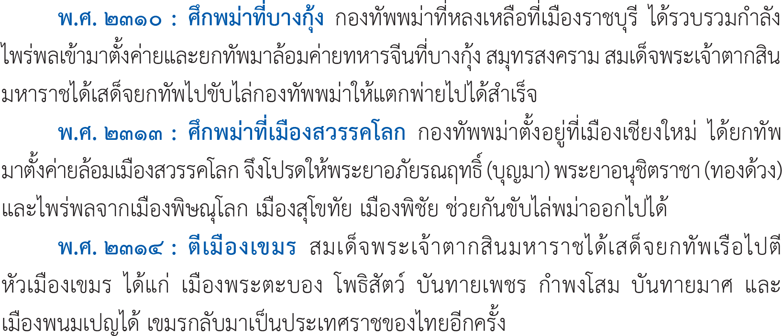

Slide 9
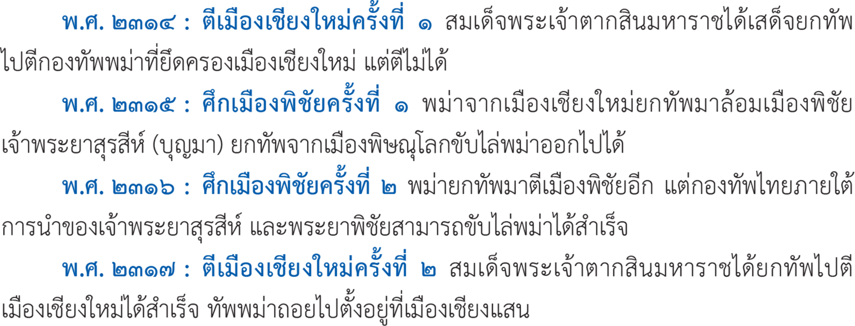

Slide 10
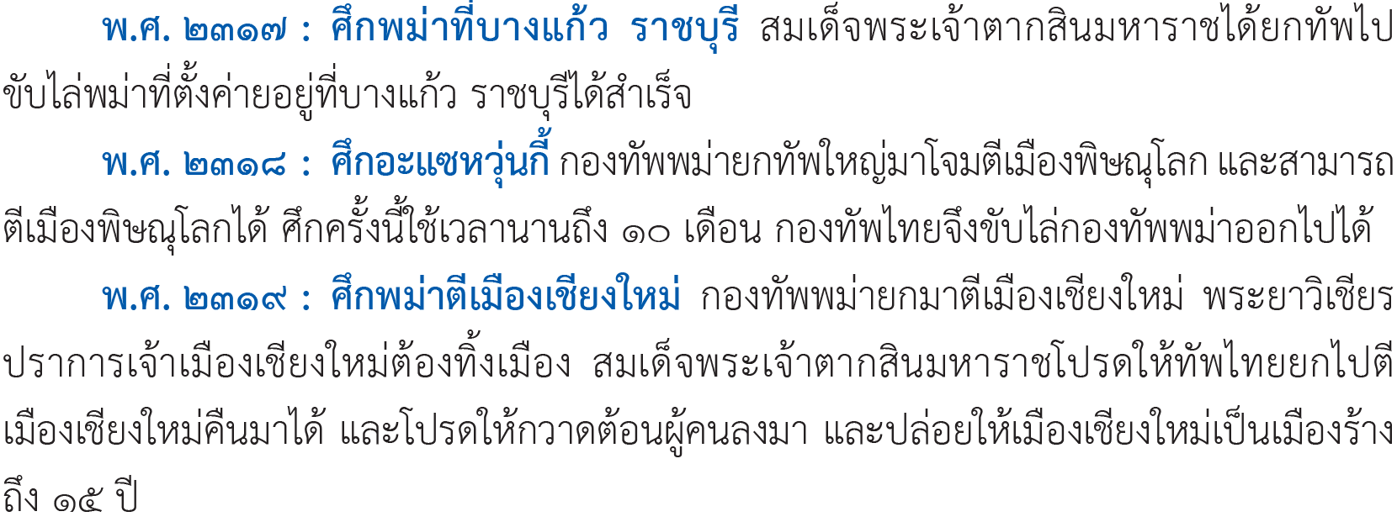

Slide 12
^{การปกครองส่วนกลาง}
^{การปกครองหัวเมือง}
^{หัวเมืองชั้นใน}
หัวเมืองชั้นนอกหรือเมืองพระยามหานคร
^{หัวเมืองประเทศราช}

Slide 13
ดำเนินนโยบายเกลี้ยกล่อมผู้คนให้เข้ามาอยู่ในเมืองหลวง
^{สนับสนุนการทำนา}

Slide 15
^{สนับสนุนการค้า}
ชนชั้นปกครองประกอบด้วย พระมหากษัตริย์เป็นประมุข มีพระราชอำนาจสูงสุดในการปกครอง เจ้านายหรือพระญาติวงศ์ และขุนนาง ชนชั้นใต้ปกครองประกอบด้วยไพร่และทาส ชนชั้นใต้ปกครองประกอบด้วยไพร่และทาส

Slide 16
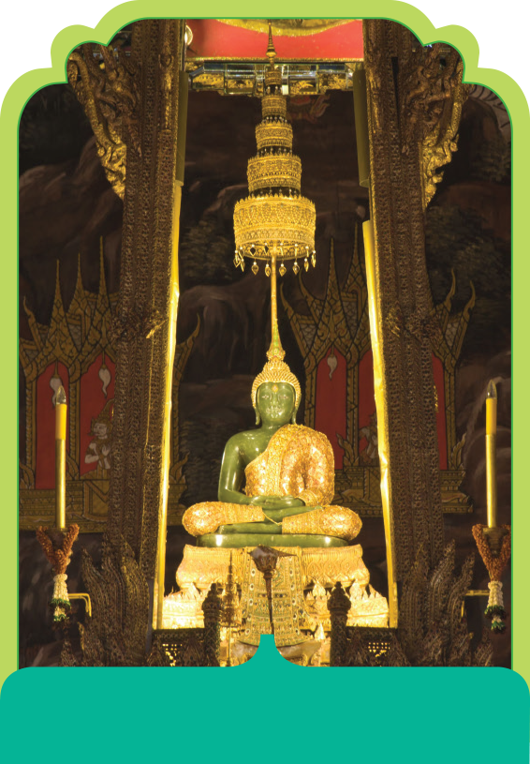
นอกจากนี้ สังคมธนบุรียังมีพระภิกษุสงฆ์เป็นกลุ่มคนที่ได้รับความเคารพนับถือจากทุกชนชั้น
^{ด้านศาสนา}
^{การจัดระเบียบสังฆมณฑล}
^{การรวบรวมพระไตรปิฎก}
^{การสมโภชพระแก้วมรกต}

Slide 17
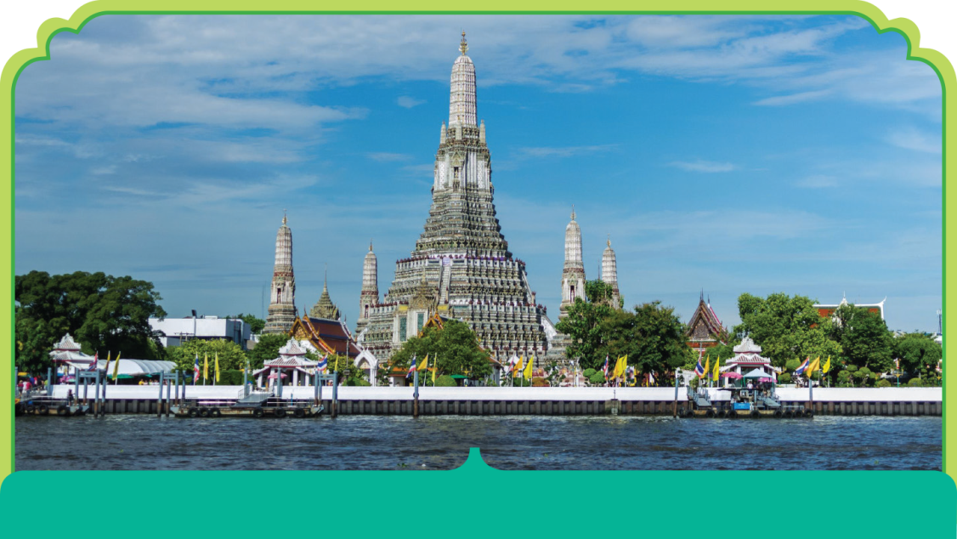
^{ด้านศาสนา}
^{การบูรณปฏิสังขรณ์วัด}

Slide 18
^{ญวน}
^{เขมร}
^{พม่า}
^{มลายู}
^{ล้านนา}
^{ลาว}

Slide 19
^{นาฏดุริยางค์}
จัดตั้งเป็นละครหลวงของกรุงธนบุรี โดยยึดแบบฉบับการฝึกละคร
ของกรุงศรีอยุธยา จากนี้ยังได้นิพนธ์บทละครเรื่องรามเกียรติ์เพื่อให้คณะละครหลวงนำไปฝึกหัดออกแสดงด้วย
^{จิตรกรรม}
ภาพเขียนที่งดงามประณีตในสมัยธนบุรี คือ “สมุดภาพไตรภูมิ”

Slide 20
^{งานฝีมือช่าง}
พระแท่นบรรทมของสมเด็จพระเจ้ากรุงธนบุรี
^{พระแท่นสำหรับทรงเจริญวิปัสสนา}
^{ตู้ลายรดน้ำ}
^{ท้องพระโรงพระราชวังเดิม}

Slide 21
สมเด็จพระเจ้าตากสินมหาราชนิพนธ์บทละครเรื่องรามเกียรติ์ไว้ ๔ เล่มสมุดไทย คือ เล่ม ๑ ตอนพระมงกุฎ เล่ม ๒ ตอนหนุมานเกี้ยวนางวานริน เล่ม ๓ ตอนท้าวมาลีวราช ว่าความ เล่ม ๔ ตอนทศกัณฐ์ตั้งพิธีทรายกรด
^{นายสวน มหาดเล็ก}
^{หลวงสรวิชิต (หน)}

Slide 22
ปลายสมัยธนบุรีได้เกิดกบฏเมืองพระนครศรีอยุธยาหรือกรุงเก่า สมเด็จพระเจ้าตากสินมหาราชโปรดให้พระยาสรรค์ยกทัพไปปราบกบฏ แต่พระยาสรรค์กลับไปเข้าร่วมกับพวกกบฏยกทัพมาตีกรุงธนบุรี ในที่สุดสมเด็จพระเจ้าตากสินมหาราชทรงยอมแพ้ และขอผนวชที่วัดแจ้ง

